Slide 1
Sommario
Il contesto del lavoro
Identificazione del problema di ottimizzazione
Raccolta ed analisi dei dati
Rete stradale del parco
Tool di ottimizzazione
Sperimentazione
Conclusioni

Slide 2
Il contesto del lavoro

Slide 3
Convenzione tra il PAP e il DIETI
Nell’ambito della Convenzione Quadro tra UNINA e PAP è stata definita una convenzione di ricerca tra PAP e DIETI per il miglioramento degli strumenti di supporto alla visita attualmente disponibili per i visitatori
Sviluppo di un tool di ottimizzazione per la determinazione di percorsi/circuiti personalizzati sulla base delle esigenze e preferenze del visitatore e la realizzazione successiva di una applicazione mobile.

Slide 4
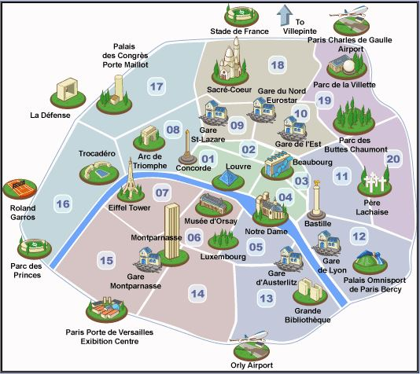
Il Tourist Trip Design
L’obiettivo è determinare l’itinerario di visita che includa le attrazioni di maggiore interesse per il visitatore, massimizzandone il grado di soddisfazione, nel rispetto del vincolo di tempo.
Notes:
TTD descrive il problema del turista che potrebbe non avere il tempo necessario per la visita di tutti i siti che la meta ha da offrire e l’obiettivo sarà determinare l’itinerario di visita che tenga conto delle preferenze del turista e ne massimizzi il grado di soddisfazione, nel rispetto dei vincoli di tempo disponibile.

Slide 5
Identificazione del problema di ottimizzazione

Slide 6
Problemi e modelli di ottimizzazione
Per lo studio del Tourist Trip Design e la successiva applicazione al caso di Pompei è stata necessaria un’ampia panoramica sui:
Problemi di percorso vincolato
Problema del commesso viaggiatore
Problemi di orienteering

Slide 7
Problemi di percorso vincolato
L’obiettivo è determinare il percorso a costo minimo per una assegnata coppia di vertici origine-destinazione, nel rispetto di vincoli di diversa natura:
Limitatezza delle risorse
Finestre temporali.
Visita di specificati vertici.
5
3
7
9
13
4
12
8
4
9
12
4
6
5
6
5

Slide 8
Problema del Commesso Viaggiatore
Dato un grafo pieno con costi sugli archi, l’obiettivo è determinare il circuito minimo che attraversi tutti i vertici del grafo.
13
3
3
7
9
5
6
4
12
4
4
5
5
4
9
12
6
8
5
Costo del circuito = 27
Il problema appartiene alla classe dei problemi NP-Hard.

Slide 9
Problema del Commesso Viaggiatore
Problema del Commesso Viaggiatore (TSP)
TSP con finestra temporale
TSP con Profitti
TSP Multiplo
Profitable Tour Problem
Selective TSP
Prize Collecting TSP

Slide 10
Problema del Commesso Viaggiatore con Profitti
Non è necessario visitare tutti i vertici dell’insieme.
Ad ogni vertice dell’insieme è associato un profitto e l’obiettivo è determinare un circuito che tenga conto dei costi sugli archi e dei profitti sui nodi.
10
5
3
3
7
9
13
7
Profitto
4
12
8
4
9
2
12
6
5
2
4

Slide 11
Problema del Commesso Viaggiatore con Profitti
Problema del Commesso Viaggiatore (TSP)
TSP con finestra temporale
TSP con Profitti
TSP Multiplo
Profitable Tour Problem
Selective TSP
Prize Collecting TSP
Problema dell’orienteering

Slide 12
Problema dell’orienteering
Dato un grafo pieni con costi sugli archi e profitti sui nodi, l’obiettivo è determinare il circuito che massimizzi il profitto totale e che abbia un costo che non superi un prefissato limite massimo.
10
10
5
3
5
3
3
7
8
7
9
13
7
9
13
7
4
12
8
4
4
12
8
4
9
9
2
12
2
12
6
5
2
6
5
2
4
4

Slide 13
Problema dell’orienteering
Problema del commesso viaggiatore
Problema dell’orienteering
10
3
5
3
8
7
9
13
7
4
6
4
5
4
12
8
4
9
2
12
5
6
5
2
4
Costo del circuito = 27
Tempo di percorrenza ≤ 26
Profitto massimo = 29
Il problema dell’orienteering appartiene alla classe dei problemi NP-Hard.
Notes:
Questo è un esempio di soluzione di TSP e OP sulla stessa rete.

Slide 14
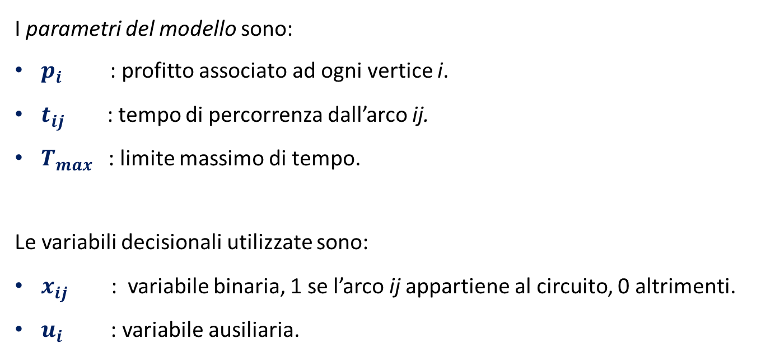
Problema dell’orienteering
I parametri del modello sono:
$p_{i}$ : profitto associato ad ogni vertice i.
$t_{ij}$ : tempo di percorrenza dall’arco ij.
$T_{max}$ : limite massimo di tempo.
Le variabili decisionali utilizzate sono:
$x_{ij}$ : variabile binaria, 1 se l’arco ij appartiene al circuito, 0 altrimenti.
$u_{i}$ : variabile ausiliaria.

Slide 15
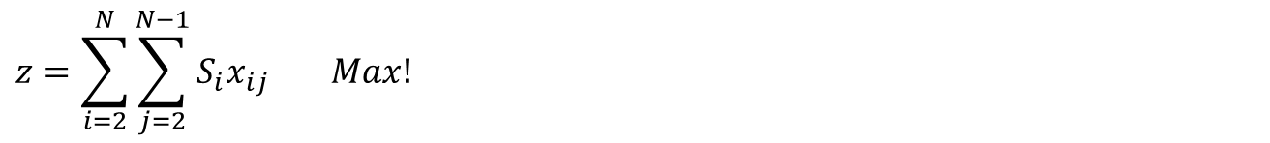
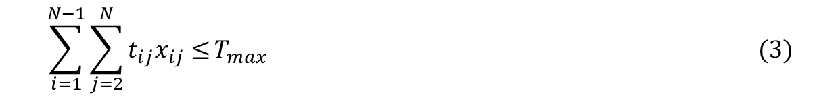
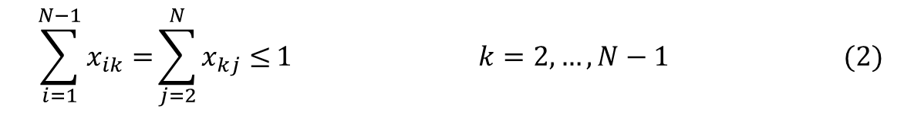
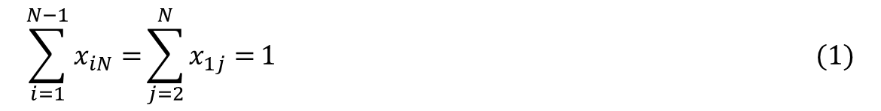
Problema dell’orienteering
$$z=\sum_{i=2}^{N}{\sum_{j=2}^{N−1}{S_{i}x_{ij}}} Max!$$
sottoposto a
$$\sum_{i=1}^{N−1}{x_{iN}=}\sum_{j=2}^{N}{x_{1j}=}1 (1)$$
$$\sum_{i=1}^{N−1}{x_{ik}=}\sum_{j=2}^{N}{x_{kj}≤}1 k=2,…,N−1 (2)$$
$$\sum_{i=1}^{N−1}{\sum_{j=2}^{N}{t_{ij}x_{ij}}≤}T_{max} (3)$$
$$u_{i}−u_{j}+1≤\left(N−1\right)\left(1−x_{ij}\right) i,j=2,…,N (4)$$
$$2≤u_{i}≤N i=2,…,N (5)$$
$$x_{ij} ∈\left\{0,1\right\} i,j=1,…,N (6)$$

Slide 16
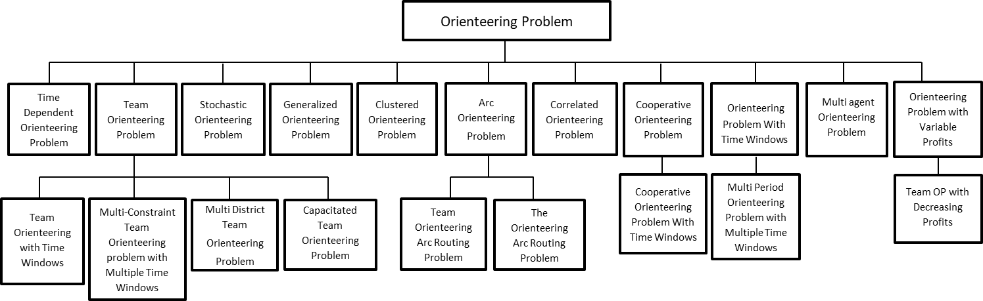
Le varianti del problema dell’orienteering
Il Tourist Trip Design si modella come Problema di Orienteering, che è dunque una variante del Problema del Commesso Viaggiatore con Profitti.
Profitto → misura dell’importanza del nodo.
Tmax → tempo di visita disponibile.

Slide 17
Raccolta ed analisi dei dati
Notes:
Identificato il mdoello di ottimizzazione, è stata necessaria uan raccolta dati per la costruzione del tool.

Slide 18
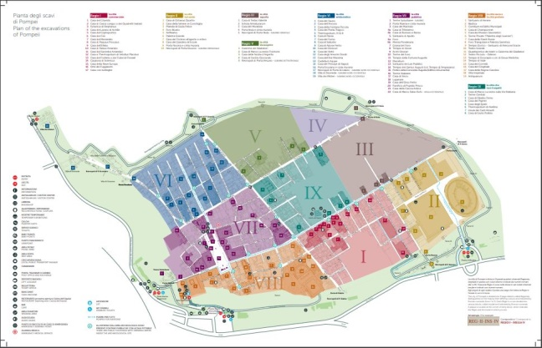
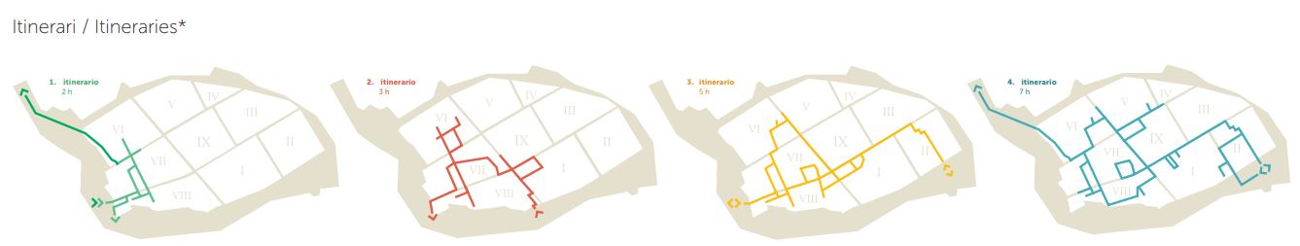
Analisi degli strumenti di supporto alla visita attualmente disponibili
Mappa del Parco Archeologico di Pompei
Itinerari suggeriti

Slide 19
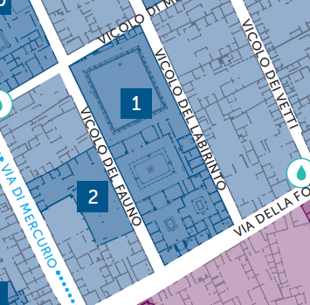
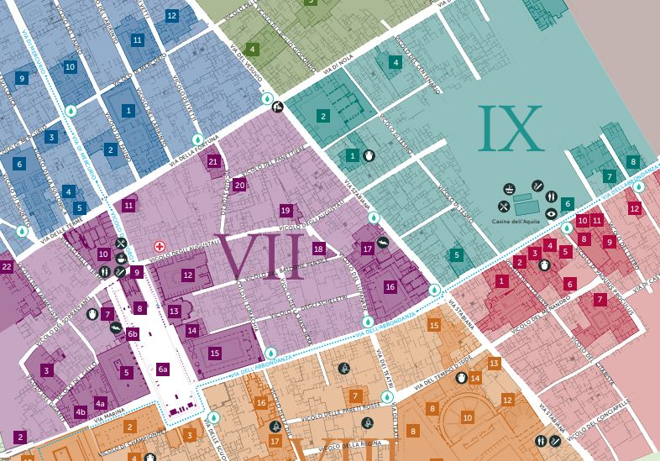
Mappa del Parco Archeologico
Non è chiaro identificare in modo puntuale la localizzazione del punto di accesso al sito da visitare.

Slide 20
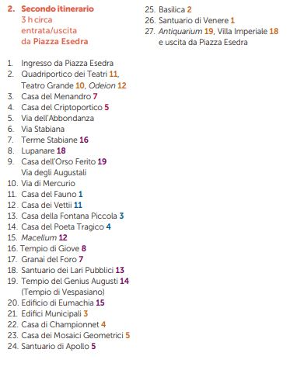
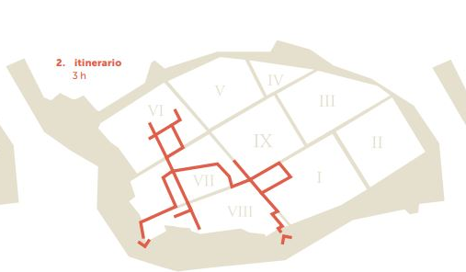
Itinerari suggeriti
Gli itinerari suggeriti vengono suggeriti con un elenco di siti e con un insieme aggregato di strade senza indicare precisamente la successione dei siti
Notes:
Non sono veri e propri percorsi dato che…

Slide 21
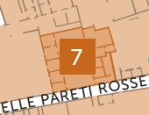
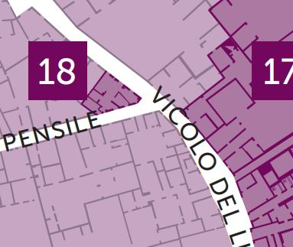
Verifiche sul luogo
Sono stati effettuati numerosi sopralluoghi per rilevare:
La localizzazione puntuale dei punti di accesso ai siti.
La presenza di siti con più di un punto di accesso.
Le direzioni di percorrenza per i siti con più di un punto di accesso.

Slide 22
Rete stradale del Parco

Slide 23
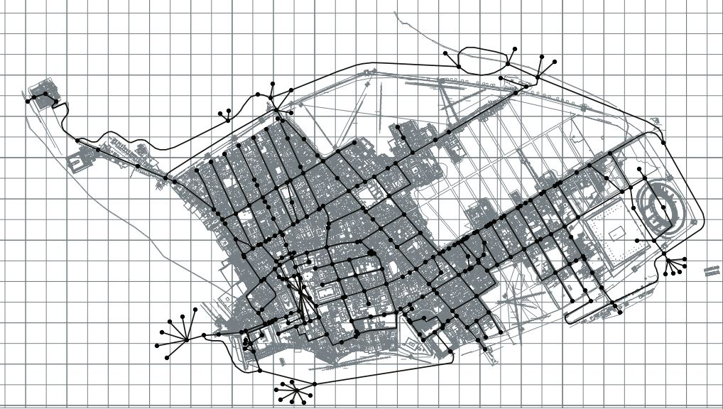
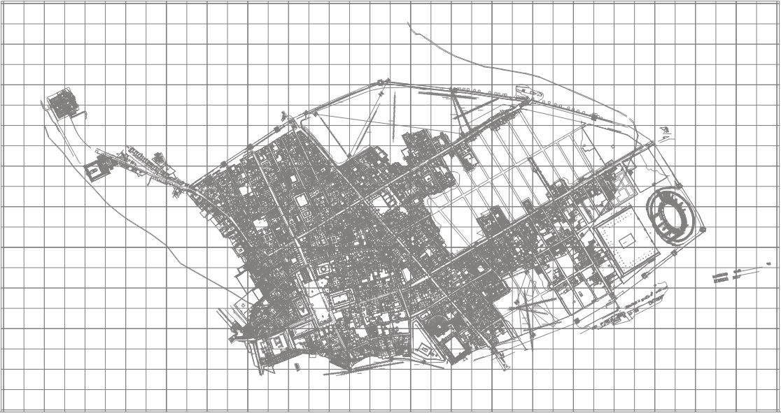
Planimetria del parco

Slide 24

Rete stradale del Parco
Nodi
Siti da visitare
Servizi per i visitatori
Incroci stradali
Punti di accesso al PAP
Punti di accesso ai siti
Numero totale di nodi
Archi
Reali
Fittizi
307
Numero totale di archi
789
Notes:
Reali corrispondenti ai tratti stradali
Fittizi per rappresentare i collegamenti tra i nodi

Slide 25
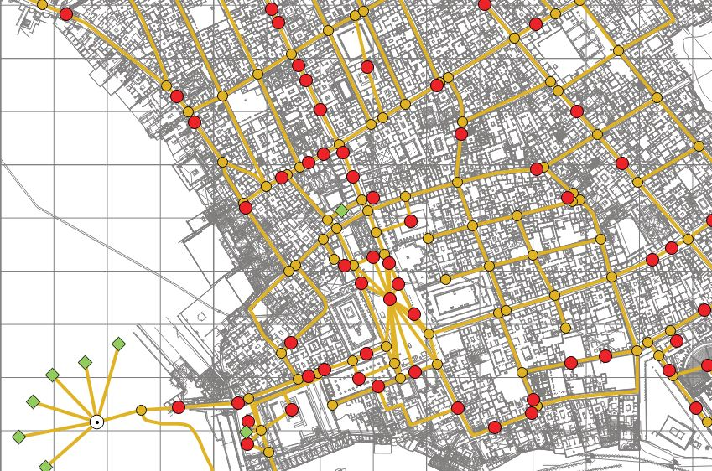
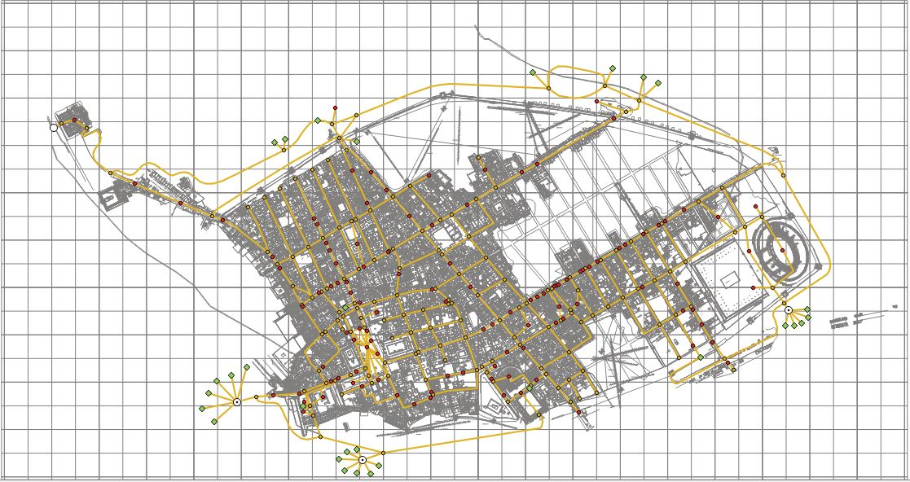
Rete stradale

Slide 26
Tool di ottimizzazione
Notes:
Vi mostrerò ora il funzionamento del tool attraverso alcune sue schermate prototipali

Slide 27




T R I P
Il tool di ottimizzazione è stato programmato nel linguaggio Python nell’ambiente di sviluppo Spyder-Anaconda e si avvale dell’uso delle librerie del software di ottimizzazione Gurobi 8.1.0.
Notes:
Si avvale per la risoluzione dei problemi TSP ed OP delle librerie..

Slide 28
Funzionalità di TRIP
Determinazione del circuito minimo tra un insieme di siti selezionati dall’utente.
Determinazione del circuito che visiti i siti delle tipologie di interesse del visitatore, nel rispetto del limite di tempo disponibile.
Inoltre, il tool calcola anche:
Il percorso minimo tra due punti selezionati dall’utente.
Il percorso al servizio più vicino (bar, toilette, uscita dal parco)
Notes:
***queste funzionalità non sono disponibili nei comuni software di istradamento come ad esempio google maps, che risolve i problemi di minimo percorso, funzionalità integrata anche nel ns tool per il….

Slide 29
Dati di input
Per l’implementazione di TRIP sono necessari i seguenti dati di input:
Coordinate dei nodi
Lunghezza degli archi
Tempo di visita stimato
Priorità (1,..,4)
Tipologia/attributi del sito (luogo pubblico, casa privata,.., calchi, affreschi, mosaici, etc.)

Slide 30
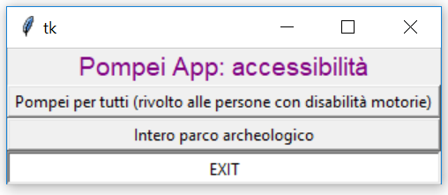
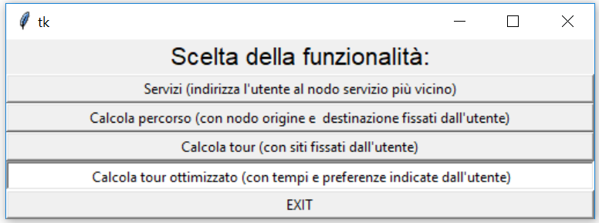
Funzionamento del tool
1° interfaccia
2° interfaccia
Notes:
Nella prima interfaccia l’utente indica se nella determinazione del circuito saranno considerati tutte le strade ed i siti del parco o solo quelle rivolte a persone con siabilità motorie

Slide 31
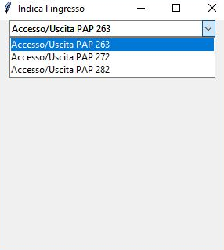
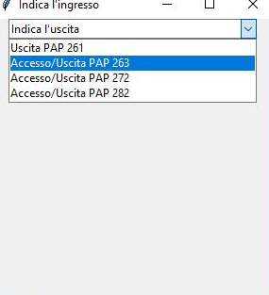
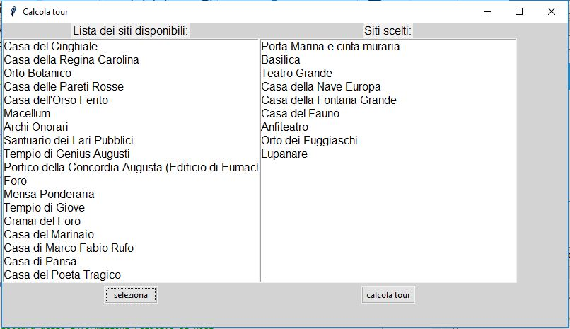
Funzionalità 1 – Commesso Viaggiatore
Il tool di ottimizzazione risolverà il problema del commesso viaggiatore per la determinazione di tale circuito.

Slide 32
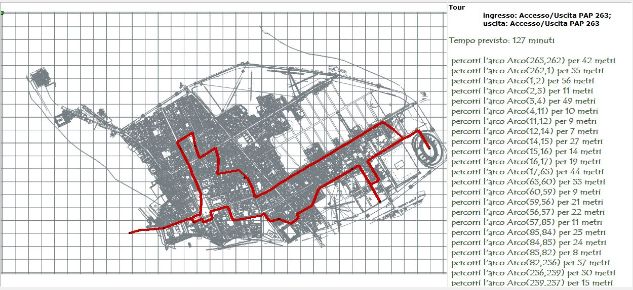
Funzionalità 1 - Esempio
Durata calcolata
Indicazioni stradali
Percorri Via Marina per 120 metri
Visita Basilica
Esci da Basilica dall’uscita sul Foro
Attraversa il Foro
Percorri Via dell’Abbondanza per 31 metri
Percorri Vicolo dei 12 dei per 20 metri
Percorri Vicolo delle Pareti Rosse per 20 metri
Attraversa Foro Triangolare
Circuito calcolato
Indicazioni stradali

Slide 33
Funzionalità 2 - Orienteering
Il tool di ottimizzazione risolverà il problema dell’orienteering per la determinazione di tale circuito.

Slide 34
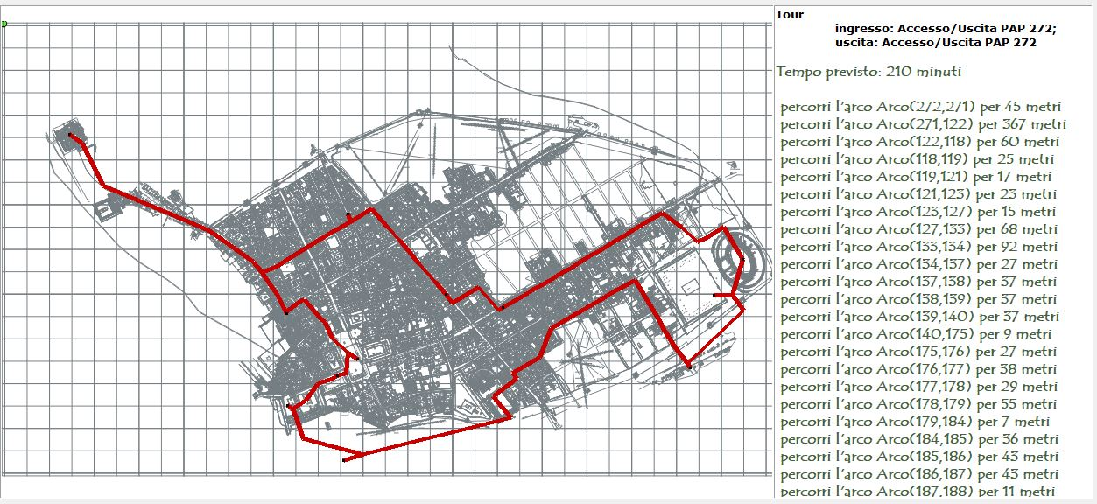
Funzionalità 2 - Esempio
Durata calcolata
210
207 minuti
Indicazioni stradali
Percorri Via delle Ginestre per 320 metri
Attraversa Quadriportico dei Teatri
Attraversa Teatro Piccolo
Percorri Via Stabiana per 8 metri
Percorri Via di Paquius Proculus per 45 metri
Percorri Via di Nocera per 120 metri
Visita Necropoli di Porta Nocera
Percorri Viale dell’Anfiteatro per 37 metri
Circuito calcolato
Indicazioni stradali

